Slide 1
赤外線コントローラ 作成手順書
最終編集日 2015/07/16
Editor : Daisuke Yamane，Shinya Moroyu，Kousuke Katou
Director : Norio Ishikura

Slide 2
1. パーツのチェック
メイン基板
サブ基板
部品名 | 個数
基板 | 1
抵抗 (0Ω) （黒） | 1
抵抗 (100Ω) （茶黒茶金） | 3
抵抗 (4.7kΩ) （黄紫赤金） | 8
積層セラコン (0.1μF) | 3
ダイオード (1N4148) | 1
トランジスタ (2SC1815) | 3
三端子レギュレータ (3.3V1A) | 1
赤外線LED (5mm) | 3
赤色LED (3mm) | 1
電解コンデンサ (25V100μF) | 1
赤外リモコン受信モジュール | 1
チェック端子 | 1
トグルスイッチ | 1
DIPスイッチ (4p) | 1
ターミナルブロック | 2
ピンソケット (5pin) | 1
ピンソケット (4pin) | 1
ピンソケット (2pin) | 4
マイコン(LPC1114) | 1
ICソケット (28pin) | 1
アナログジョイスティック | 1
LCDモジュール | 1
部品名 | 個数
基板 | 1
抵抗(0Ω) （黒） | 1
抵抗(4.7kΩ)（黄紫赤金） | 9
積層セラコン (0.1μF) | 1
セラロック(20MHz) | 1
タクトスイッチ | 9
マイコン(PIC16F690) | 1
ピンヘッダ(4pin) | 1
ICソケット(20pin) | 1

Slide 3
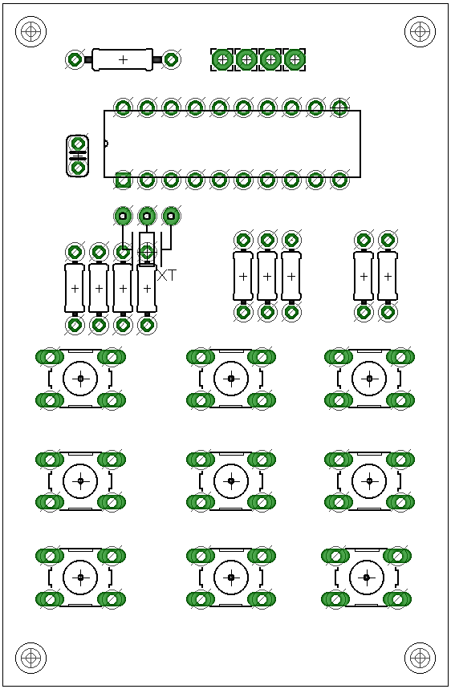
2. サブ基板の製作
取り付けの順番
注意点
ピンヘッダはまっすぐに取り付けてください。
ピンソケットには向きがあるので間違えないように注意してください。
タクトスイッチも向きを間違えないように注意してください。
ピンヘッダ
抵抗(0Ω)
セラロック
積層セラコン
ICソケット(20pin)
タクトスイッチ
抵抗(4.7kΩ)
ICソケットの向き
くぼみが目印
※図と同じ向きに設置
0Ω
ピンヘッダ
ICソケット
(20pin)
積層セラコン
セラロック
4.7kΩ
タクトスイッチ
図．サブ基盤

Slide 4
3. メイン基板の製作
取り付けの順番
注意点
部品点数が多いので、間違った場所に取り付けないように注意してください
電解コンデンサやLEDなど向きがあるICがたくさんあります。間違えないよう注意です
レギュレータ，電解コンデンサと赤外LEDは足を曲げて倒した状態で取り付けてください。
抵抗
ダイオード
レギュレータ
電解コンデンサ
積層セラコン
チェック端子
DIPスイッチ
LED
ターミナルブロック
赤外線受信モジュール
トグルスイッチ
ICソケット(28pin)
ピンソケット
ダイオードの極性
アノード(＋)
カソード(－)
黒い線が目印
LEDの極性
アノード(＋)
足が長い
top view
カソード(－)
少し欠けている
トランジスタのピン配置
電解コンデンサの極性
＋極
足が長い
E: エミッタ
C: コレクタ
B: ベース
－極
極性を示すマーク
E
C
B
※過熱による破損注意
※過熱による破損注意
赤外受信モジュールのピン配置
3: VCC
2: GND
1: OUTPUT
※過熱による破損注意

Slide 5
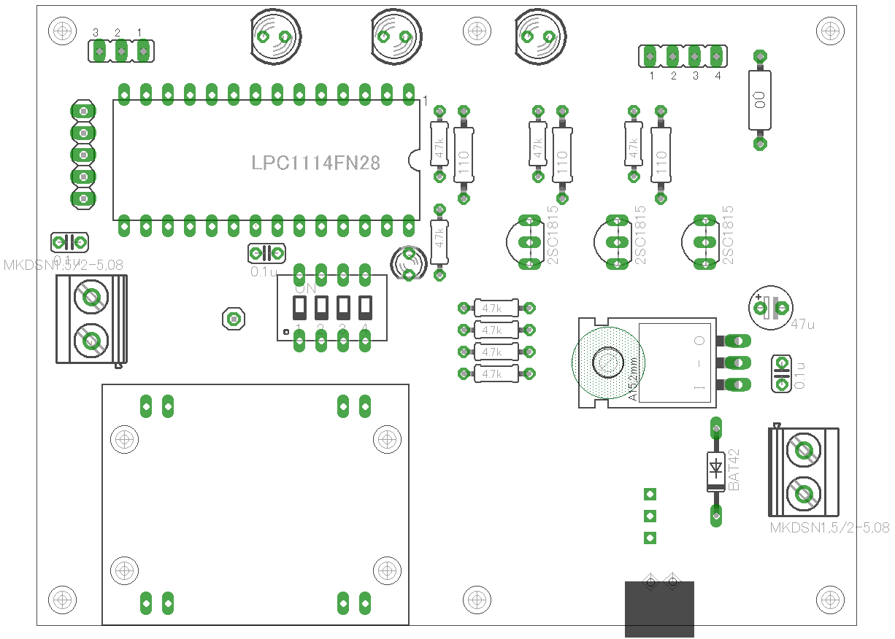
赤外線受信
モジュール
赤外LED
※横に倒して配置
100Ω
ピンソケット(4pin)
ピンソケット(5pin)
0Ω
ICソケット(28pin)
トランジスタ
積層セラコン
電界コンデンサ
※横に倒して配置
チェック端子
DIPスイッチ
レギュレータ
アナログ
ジョイ
スティック
赤色LED
4.7kΩ
ターミナル
ブロック
ダイオード
ピンソケット(2pin)
トグルスイッチ
図．メイン基盤

Slide 6
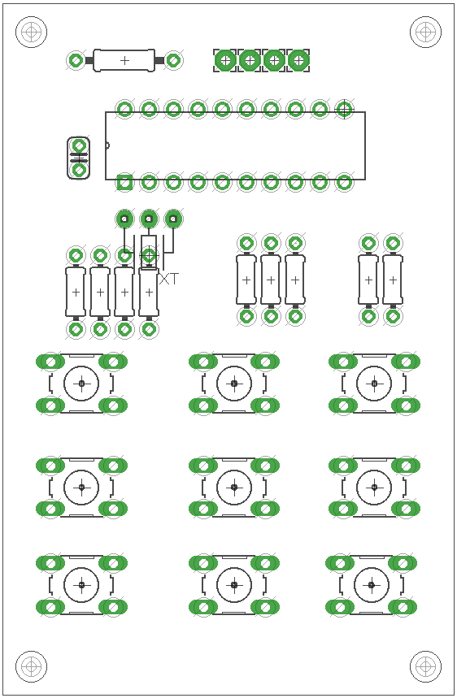
4. 回路の配線チェック
各基板に対して短絡チェック
ICは取り付けずにVDDとGND間の抵抗を測定 (メイン基板は+6V-GND間の短絡チェックも行ってください)
短絡していなければ次へ
メイン基板のI²Cバスラインのチェック
LCP1114，LCDモジュールを取り付け電源を投入
LCDに「Now loading.」と表示後「Init Fail」と表示されればOK
サブ基板の動作チェック
サブ基板にPIC16F690を取り付け、メイン基板に接続後電源を投入
LCDに「Now loading.」と表示後「Complete MODE ○○」と表示されればOK
デバックモードでの動作チェック
メイン基板上のDIPスイッチを下図のように設定し、電源を投入
画面上に「BT : 0000」が表示され、タクトスイッチを同時にすべて押すと「BT : 01ff」と表示されればOK
後はケースに組み込むだけです。
ON
1
2
3
4
図．DIPスイッチ
GND
VDD
VDD
GND
アナログ
ジョイ
スティック
+6V

Slide 7
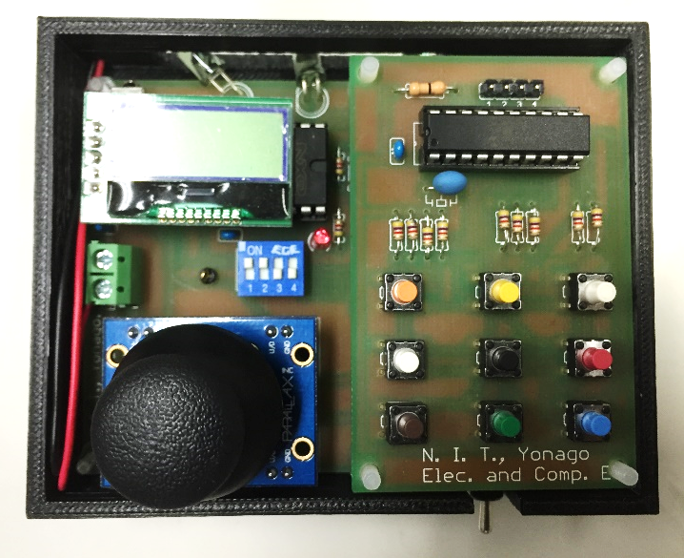
4. 赤外線コントローラの機能
コントローラの各部説明
LCDキャラクタディスプレイ
(ディスプレイ)
タクトスイッチ
DIPスイッチ
アナログスティック
電源スイッチ
コントローラの機能
このコントローラには3つの機能が搭載されています．
トランスミットモード
・タクトスイッチを押すと，レシーバモードで記憶させた赤外信号を送信します．
レシーバモード
・コントローラに赤外信号を記憶させることが可能です．
・最大で9個の信号を記憶させることが出来ます．
・リモコン等の赤外線信号送信機が別途必要になります．
フライトモード
・赤外線信号を利用してミニヘリコプターを操縦することが可能です．
・同時に3機まで飛行可能です．

Slide 8

コントローラの使い方
1.モードを設定する
DIPスイッチのS3,S4を設定し，モードを切り替えてください．※必ず電源を投入する前に行ってください．
S3:OFF,S4:OFF … トランスミットモード
S3:OFF,S4:ON … レシーバモード
S3:ON ,S4:ON … フライトモード
フライトモード時は別途バンド設定(S1,S2)が必要です．バンド設定により，三機同時飛行が可能です．
S1:OFF,S2:ON … バンド1
S1:ON ,S2:OFF … バンド2
S1:ON ,S2:ON … バンド3
2.電源を投入する
電源導入後はモードにより操作方法が異なります．
トランスミットモード → 8ページ下段へ
レシーバモード → 9ページ上段へ
フライトモード → 9ページ下段へ
ON
1
2
3
4
図．DIPスイッチ
(上:ON 下:OFF)
レシーバモード
レシーバモードでは，コントローラに赤外線信号を記憶させることが出来ます．
①コントローラをレシーバモードに切り替えます．
②タクトスイッチを押したまま，コントローラをリモコンに向けます．
③リモコンのボタンを押し，コントローラに信号を送ります．
④信号の書き込みが終了するまで，コントローラのボタンを押し続けます．
（書き込みには，おおよそ5秒かかります）
テレビのリモコン
例:6chのボタンを押す
赤外線信号
レシーバモード
タクトスイッチを押しながらリモコンの信号を受信

Slide 9



トランスミットモード
トランスミットモードでは，レシーバモードでコントローラに記憶させた赤外線信号を送信することが出来ます．
①レシーバモードで，リモコンの信号を覚えさせます。
②トランスミットモードに切り替え，家電製品にコントローラを向けます。
③コントローラのタクトスイッチを押すと，家電製品が反応します。
赤外線信号
テレビの信号を送信
信号を受信すると、
チャンネルが切り替わる‼
フライトモード
赤外線信号を利用してミニヘリコプターを操縦することが可能です．
同時に3機まで飛行できます．
前進
左旋回
右旋回
赤外線信号
上昇・下降
後退

